Slide 1
Part-Of-Specch Tagging bahasa Arab dengan metode Berbasis Aturan dan teknik Hidden Markov Model (HMM)
MUHAMMAD FAJARUDIN

Slide 2
Latar Belakang
Rumusan Masalah :
Bagaimana membangun POST dengan lebih efisiensi dan lebih akurat
Tujuan :
Penelitian ini mengusulkan penggunaan teknik POS Tagging yang efisien dan akurat untuk bahasa Arab menggunakan pendekatan statistik.
Batasan Masalah :
Penelitian ini menggunakan metode Berbasis Aturan dan teknik Hidden Markov Model (HMM) untuk POS Tagging bahasa Arab
Manfaat :
Dapat diterapkan untuk alat preprocessing pada aplikasi-aplikasi NLP

Slide 3
Definisi
Part-Of-Specch Tagging atau disingkat POST biasa disebut penandaan kelas kata adalah proses penandaan kelas kata pada suatu teks (korpus) dalam kaitannya dengan suatu kelas kata tertentu berdasarkan definisi dan maknanya—hubungannya dengan kata yang mendampingi atau kata yang terkait dengannya pada suatu frasa, kalimat, atau paragraf.
POS tagging, juga disebut kategori kata disambiguasi atau penandaan gramatikal, adalah proses annotating kata-kata yang terjadi dalam teks dengan kelas kata yang menangkap hubungan antara kata-kata ini dan kata-kata terkait yang berdekatan mereka dalam kalimat, frasa, atau paragraf.
POS Tagging Arab adalah proses identifikasi kategori leksikal kata Arab yang ada dalam sebuah kalimat berdasarkan konteksnya.

Slide 4
SOLUSI MASALAH PEMBERIAN TAG
Ada 3 pendekatan umum untuk menangani masalah pemberian tag:
1. Pendekatan berbasis aturan,
2. pendekatan statistik, dan
3. pendekatan Hybrid.

Slide 5
PENDEKATAN BERBASIS ATURAN
Pendekatan berbasis aturan terdiri dari mengembangkan basis pengetahuan aturan yang ditetapkan oleh ahli bahasa untuk menentukan secara tepat bagaimana dan di mana untuk menetapkan berbagai tag POS
Metode berbasis aturan memilik 3 fase yaitu:
1. Analisis Lexicon
2. Analisis Morfologi
3. Analisis Syntax

Slide 6
Analisis Lexicon
Pada langkah ini, leksikon daftar berhenti dalam bahasa Arab didefinisikan. Leksikon ini termasuk kata depan, kata keterangan, konjungsi, partikel interogatif, pengecualian dan interjections (prepositions, adverbs, conjunctions, interrogative particles, exceptions, questions and interjections, see Appendix A). Semua kata harus melewati fase ini. Jika kata tersebut ditemukan dalam leksikon, itu dianggap sebagai tag. Lain, itu lolos ke langkah berikutnya

Slide 7
Algoritma Analisis Leksikon
Mulai
Baca text
Tokenization
Ambil kata
Mencari kata dalam leksikon
Jika ditemukan maka
Kembalikan tag yang sesuai
Lain
Mentransfer kata ke morfologis
Penganalisa
Akhir

Slide 8
Analisis Morfologi
Setiap kata yang belum ditandai pada fase sebelumnya akan berimigrasi ke fase ini. Satu set afiks dari setiap kata diekstraksi. Afiks dapat berupa awalan, akhiran, atau infiks. Setelah itu, imbuhan dan hubungan di antara mereka digunakan dalam satu set aturan untuk menandai kata itu ke dalam kelasnya. Bukannya fase ini adalah inti dari sistem, karena ini membedakan persentase utama kata-kata yang tidak terikat ke dalam kata benda atau kata kerja.

Slide 9
7 Aturan Affiks
1. Awalan berikut (atau bagian dari awalan) memetakan kata ke kelas NOUN: AL, FL, LL, M, Afiks preposisi (b, k) (ال التعريف, فل, لل, م,زواتدأحرف الجرب,ك)
2. Sufiks berikut (atau bagian dari sufiks) memetakan kata ke kelas NOUN: T, AT, AA (ة,ات,اء)
3. Sufiks berikut (atau bagian dari sufiks) memetakan kata ke kelas KATA NOUN dengan kondisi tidak ada huruf yang tidak sempurna (المضارعة أحرف) : Y ,NA ,NY ,NW: (ون, ين, ان,ي)
4. Infiks berikut memetakan kata ke kelas KATA BENDA dengan kondisi memuaskan posisi yang sesuai dalam pola batang ditentukan antara tanda kurung: A, Y, AW, AWY (setelah ayn dari kata) (بعد عين الكلمة) ا, ي, و, او, اوي WA (setelah fa 'dari kata tersebut) (بعد فاء الكلمة) وا
5. prefixes berikut (atau bagian dari awalan) memetakan kata ke kelas VERB: Y, N, A’,Future S (ي, ن, أ. س الاستفبال)
6. Awalan berikut (atau bagian dari awalan) memetakan kata ke kelas VERB dengan ketentuan aturan yang memetakan kata ke kata benda : A (ا)
7. Sufiks berikut memetakan kata ke kelas VERB: Pembukaan T (ت المفتوحة)

Slide 10
Algoritma Analisis Morfologi
Mulai
Ambil Kata
Ektraks Stem
Ekstrak semua afiks dengan posisi yang ditentukan
Uji ketujuh aturan tersebut
Jika termasuk dalam tujuh aturan maka
Kembalikan tag yang sesuai
lain mentransfer kata ke analisa sintaksis
Akhir

Slide 11
Analisis Syntax
Fase ini dapat membantu dalam menandai kata-kata yang gagal di-tag dua fase sebelumnya. Ini terdiri dari dua aturan: konteks kalimat dan parsing balik. Aturan konteks kalimat didasarkan pada hubungan antara kata-kata tanpa tag dan yang berdekatan. Bahasa Arab memiliki beberapa jenis hubungan antara kata-kata yang berdekatan. Misalnya preposisi dan interjections selalu diikuti oleh kata benda. Hubungan ini memungkinkan untuk menandai kata-kata ke dalam kelas terkait. Aturan parsing terbalik didasarkan pada tata bahasa bebas konteks Arab. Para penulis mengusulkan seperangkat aturan yang sering digunakan dalam bahasa Arab.

Slide 12
Algoritma Syntaks
Mulai
Daftar urutan tag sesuai dengan setiap kata
Abaikan tag kata ambiguitas
Bandingkan urutan tag dengan cfg yang disimpan
Ketika satu aturan tata bahasa cocok
Lacak kalimat dengan aturan yang cocok
Kembalikan tag kata yang mendua
Selesai

Slide 13
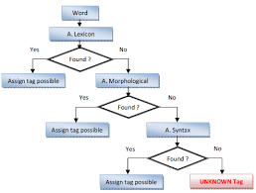
METODOLOGI TAGGING BERBASIS ATURAN TAANI

Slide 14
Hidden Markov Model
Pendekatan statistik terdiri dari membangun model yang dapat dilatih dan menggunakan corpus yang ditandai sebelumnya untuk memperkirakan parameternya.

Slide 15

$\max_{T}{[P\left(T | W\right)]}$ (1)
$\max_{T}{[P\left(T | W\right)∗P(T)]}$ (2)
$P(T = t_{1}t_{2}… t_{n}) = \prod_{i=1}^{n}{ P(t_{i}|t_{i−n}… t_{i−2}t_{i−1})}$ (3)
$P\left(t_{i} | t_{i−n}… t_{i−2}t_{i−1}\right)=\left(f\left(t_{i−n}… t_{i−2}t_{i−1}\right) | f\left(t_{i−n}… t_{i−2}t_{i−1}\right)\right)$ (4)
$λ_{1}P\left(t_{i} | t_{i−n}… t_{i−n−1}\right)+…+ λ_{n−2} P\left(t_{i}\right| t_{i−2}t_{i−1})+ λ_{n−1}P(\left(t_{i}\right| t_{i−1})+ λ_{n}P(t_{i})$ (5)
$P\left(W | T\right)=\prod_{i=1}^{n}{ P\left(W | T\right)}$ (6)
$P\left(w_{i} | t_{i}\right)=\frac{f(w_{i},t_{i})}{f(t_{i})}$ (7)

Slide 16
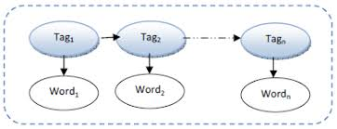
Algortma Viterbi

Slide 17
Algoritma Hidden Markov Model
set λ1 = λ2 = λ3 = 0
untuk setiap trigram t1, t2, t3 dengan f (t1, t2, t3)> 0
tergantung pada maksimum dari tiga nilai berikut:
kasus
f (t1, t2, t3) −1 f (t1, t2) −1: peningkatan λ3 oleh f (t1, t2, t3)
kasus
f (t2, t3) −1 f (t2) −1: increment λ2 oleh f (t1, t2, t3)
kasus
f (t3) −1 N − 1: kenaikan λ1 oleh f (t1, t2, t3)
akhir
end normalisasi λ1, λ2, λ3

Slide 18
Algoritma diatas adalah Algoritma untuk menghitung bobot untuk interpolasi linear konteks-independen λ1, λ2, λ3 ketika frekuensi n-gram diketahui. N adalah ukuran korpus. Jika penyebut dalam salah satu ekspresi adalah 0, kami mendefinisikan hasil dari ekspresi itu menjadi 0.

Slide 19
PENDEKATAN HIBRIDA
pendekatan hibrida terdiri dalam menggabungkan pendekatan berbasis aturan dengan pendekatan statistik.

Slide 20
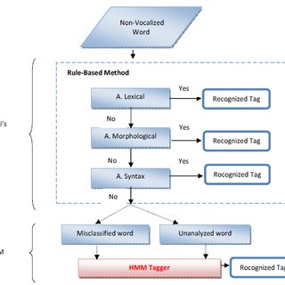
MENGUSULKAN METODE POS TAGGING ARAB

Slide 21
CONTOH
ذَٰلِكَ الْكِتَابُ لَا رَيْبَ ۛ فِيهِ ۛ هُدًى لِّلْمُتَّقِينَ
Kitab (Al Quran) ini tidak ada keraguan padanya, petunjuk bagi mereka yang bertakwa
Untuk kata "ھدى", tagnya tidak dikenal dengan metode berbasis aturan. Pertama, kami menugaskannya ke tiga label berbeda N, V, dan INL. Dengan menggunakan model HMM, transisi dan probabilitas emisi yang sebelumnya diperkirakan dalam fase pelatihan, kami menghitung probabilitas masing-masing tag untuk kata "ھدى" sebagai fungsi probabilitas tag sebelumnya dalam kalimat:
- P (ھدى \ N) = P (ھدى \ N) P (N \ P) P (P \ N) P (N \ P) P (P \ N) P (N \ P)
- P (ھدى \ V ) = (ھدى \ V) P (N \ P) P (P \ N) P (N \ P) P (P \ N) P (N \ P)
- P (ھدى \ INL) = (ھدى \ INL) P (N \ P) P (P \ N) P (N \ P) P (P \ N) P (N \ P)

Slide 22
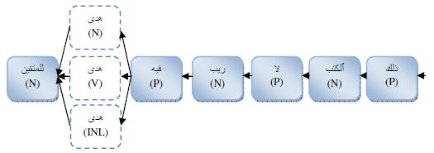
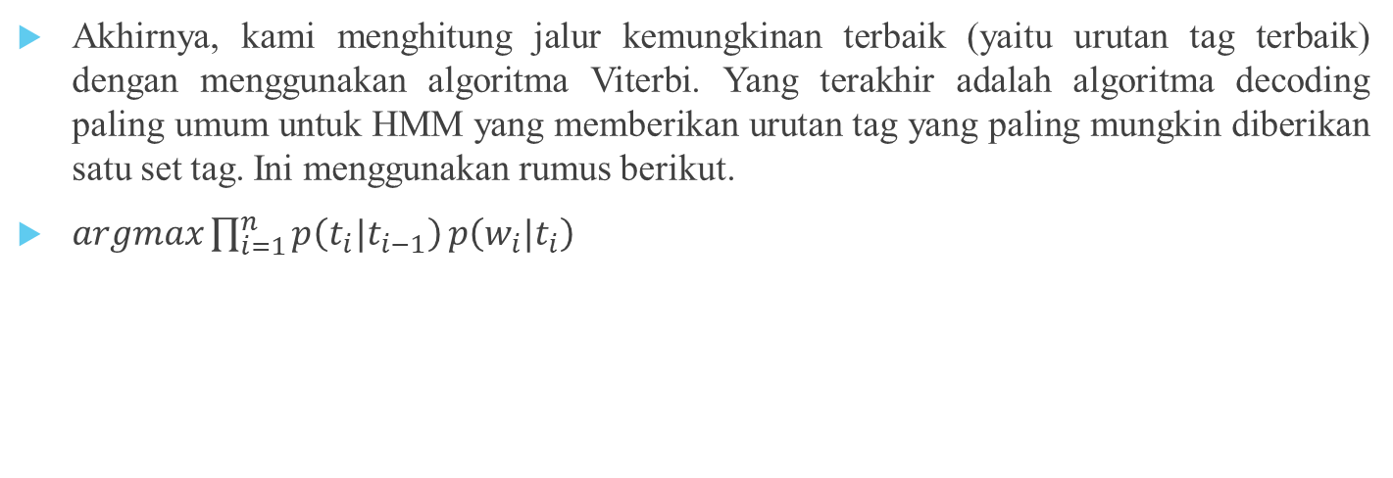
Akhirnya, kami menghitung jalur kemungkinan terbaik (yaitu urutan tag terbaik) dengan menggunakan algoritma Viterbi. Yang terakhir adalah algoritma decoding paling umum untuk HMM yang memberikan urutan tag yang paling mungkin diberikan satu set tag. Ini menggunakan rumus berikut.
$argmax\prod_{i=1}^{n}{p\left(t_{i}|t_{i−1}\right)}p\left(w_{i}|t_{i}\right)$

Slide 23
Deskripsi Corpus
Kami menggabungkan Quran Arabic Corpus [22] yang dinamakan sebagai: "quranic-corpus-text-0.2". Bentuk bahasa korpus adalah bahasa Arab klasik (CA). Alfabet bahasa Arab dari korpus terdiri dari huruf-huruf berikut:
أ ب ت ث د ج ح خ ه ع غ ف ق ص ض ط ك م ن ل ي س ش ظ ز و ة ى لا ر ؤ ء ئ.
Huruf | Arab | Tulisan |  | Huruf | Arab | Tulisan
alif | ا | A |  | za | ظ | Z
ba | ب | B |  | ain | ع | ‘
ta | ت | T |  | Ghayn | غ | Gh
Tha | ث | Th |  | Fa | ف | F
Jim | ج | J |  | Qaf | ق | Q
Ha | ح | h |  | Kaf | ك | K
Kha | خ | Kh |  | Lam | ل | L
Dal | د | D |  | Mim | م | M
Dhal | د | dh |  | Nun | ن | N
Ra | ر | R |  | Ha | ه | H
Zay | ز | Z |  | Waw | و | W
Sin | س | S |  | Ya | ي | Y
Shin | ش | Sh |  | Hamza | ء | ‘
Sad | ص | s |  | Alif maksura | ى | A
Dad | ض | d |  | Ta marbuta | ة | T
Ta | ط | t

Slide 24
Tags Set Holy Quran Corpus
NO | Tag | Description
1 | N | Noun
2 | PN | Proper Noun
3 | NUM | Number
4 | ADJ | Adjective
5 | IMPN | Imperative verbal noun
6 | V | Verb
7 | PRO | Prohibition Particle
8 | NEG | Negative Particle
9 | ACC | Accusative Particle
10 | COND | Conditional Particle
11 | RES | Restriction Particle
12 | CERT | Particle of Certainty
13 | INTG | Interrogative Particle
14 | INC | Inceptive Particle
15 | VOC | Vocative Particle
16 | RET | Retraction Particle

Slide 25
17 | AMD | Amendment Particle
18 | FUT | Future Particle
19 | EXH | Exhortation Particle
20 | EXP | Exceptive Particle
21 | EXL | Explanation Particle
22 | SUR | Surprise Particle
23 | AVR | Aversion Particle
24 | ANS | Answer Particle
25 | CONJ | Coordinating Conjunction
26 | SUB | Subordinating Conjunction
27 | T | Time Adverb
28 | LOC | Location Adverb
29 | PRON | Personal Pronoun
30 | REL | Relative Pronoun
31 | DEM | Demonstrative Pronoun
32 | INL | Quranic Initial

Slide 26
Tag Set
Tag Set Komprehensif (33 tag) | Tag Set disederhanakan (4 tag)
N, PN, NUM, ADJ, IMPN | N
V | V
PRO, NEG, ACC, COND, RES, CERT, INTG, INC, VOC, RET, AMD, FUT, EXH, EXP, EXL, SUR, AVR, ANS, CONJ, SUB, T, LOC, Pron, REL, DEM | P
INL | INL

Slide 27
Data set dan Evaluasi
Kalimat | Istilah | Metode Taani | Metode yang diusulkan
V/ خلقه ?/ آدم N/ كمثل N/ ﷲ P/ عند ?/ عيسى N/ مثل P/ إن V/ فيكون ?/ كن P/ قال V/ ثم P/اب N/تر P/ من | عيسى | ? | N
 | ءادم | ? | N
 | كن | N | V
N/ للمتقين ?/ ھدى P/ فيه N/ ريب P/ لا N/ ٱلكتب P/ ذلك | ھدى | ? | N

Slide 28
Selesai

